Slide 1
OPEN TENBASE / PGVECTOR
IVFFlat 查询路径优化
从生命周期修复到平台构建链恢复
构建标志一行之差，-18.30%
实战开发成果汇报 · 2026
Notes:
[Sources]
- report/01-摘要.md
- report/build/OpenTenBase-pgvector-query-perf-report.pdf

Slide 2
01 / STAKES
02
问题不在算法，而在路径状态
同一索引、同一查询，OpenTenBase 的路径管理让性能和稳定性分叉
XX000
32.80%
0
rescan 复用失效 tuplesort 状态
inner-product perf 占比（合计口径）
临时块（调优后）
问题定义
OpenTenBase · reproducible evidence
Notes:
[Sources]
- report/02-背景与任务对齐.md
- report/07-结果与图表.md

Slide 3
02 / HYPOTHESIS
03
三处改动，分别回答三个根因
把失败从黑盒现象拆成可验证的工程假设
01
02
03
扫描生命周期
排序内存
构建链
释放旧 normalized value，避免 rescan 状态累积。
让 query_work_mem 控制路径内的 tuplesort。
恢复上游已有的自动向量化编译标志，不写手工 intrinsics。
假设与改动
OpenTenBase · reproducible evidence
Notes:
[Sources]
- docs/03-技术文档/技术选型说明.md
- report/05-实现与架构.md

Slide 4
03 / METHOD
04
ABBA 配对把噪声关在比较之外
先锁定变体，再交错运行；结果按配对序号而不是时间顺序比较
A scalar
B vectorized
B vectorized
A scalar
… × 5
变体 .so 哈希钉死 · 固定种子 · 200 queries · 同一 host
门槛先于实验存在：10% 才能进入主成果
实验设计
OpenTenBase · reproducible evidence
Notes:
[Sources]
- report/04-方法学.md
- report/06-实验设计.md

Slide 5
04 / IMPLEMENTATION
05
修复沿着现有生命周期落点
series 五提交对应源码、回归、harness、证据和文档
scan
sort
build
test
report
rescan 生命周期
tuplesort 内存
CFLAGS 传播
回归与 A/B
证据归档
关键边界：自动向量化 ≠ 手写 SIMD；恢复平台能力，不另写算法。
实现与架构
OpenTenBase · reproducible evidence
Notes:
[Sources]
- docs/02-设计文档/总体架构设计.md
- docs/03-技术文档/技术选型说明.md

Slide 6
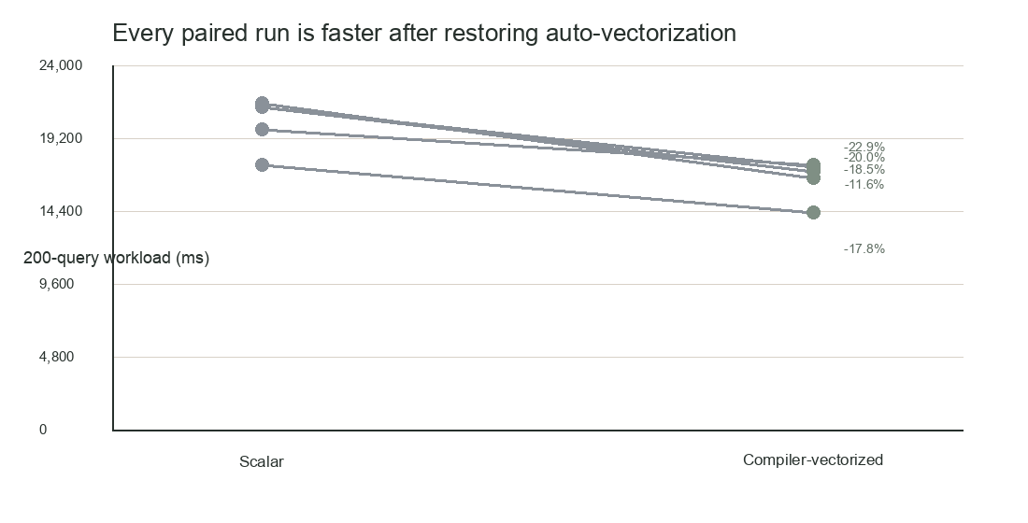
05 / RESULT
06
SIMD 编译链恢复后，5/5 配对更快
主 workload 的均值下降 18.30%，输出逐行一致
-18.30%
平均 workload 时间
+22.40%
QPS（9.871 → 12.082）
SIMD A/B 结果
OpenTenBase · reproducible evidence
Notes:
[Sources]
- report/figures/output/02_simd_pairs.png
- report/figures/data/simd_matrix.csv
- report/01-摘要.md

Slide 7
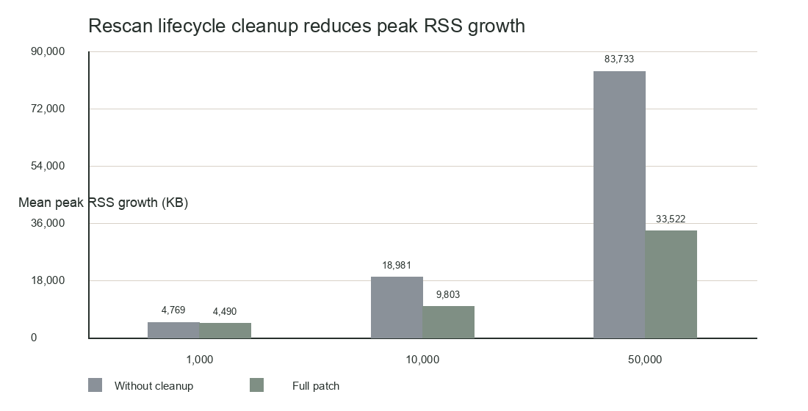
06 / RESULT
07
rescan 内存增长被压低 59.97%
normalized value 在重扫路径释放，峰值 RSS 随数据量不再线性放大
59.97%
50k rescan 峰值 RSS 降幅
这条结果解释稳定性收益，不替代查询性能主结论。
rescan 内存消融
OpenTenBase · reproducible evidence
Notes:
[Sources]
- report/figures/output/01_rescan_memory.png
- report/07-结果与图表.md

Slide 8
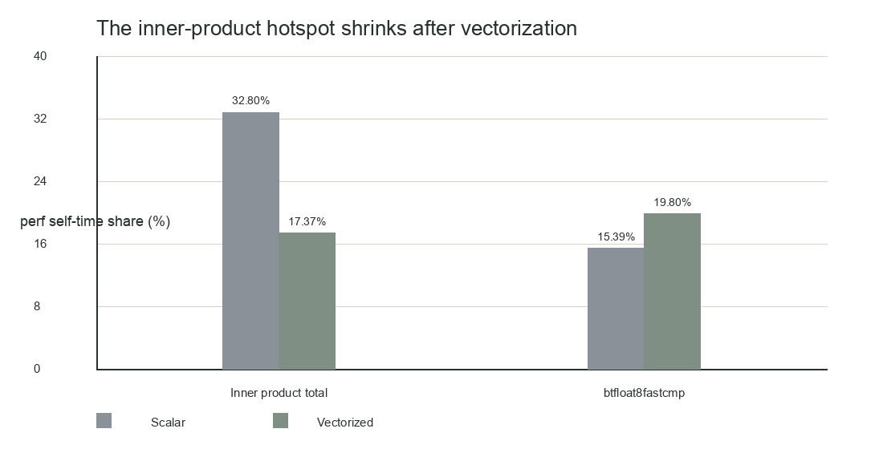
07 / RESULT
08
热点占比下降，但不把它包装成新算法
性能剖析显示 inner-product 从 32.80% 降到 17.37%（合计口径）
32.80→17.37
热点占比（合计口径）
证据指向编译链和生命周期，而不是手写 intrinsics。
perf 归因
OpenTenBase · reproducible evidence
Notes:
[Sources]
- report/figures/output/03_perf_hotspots.png
- docs/03-技术文档/技术选型说明.md

Slide 9
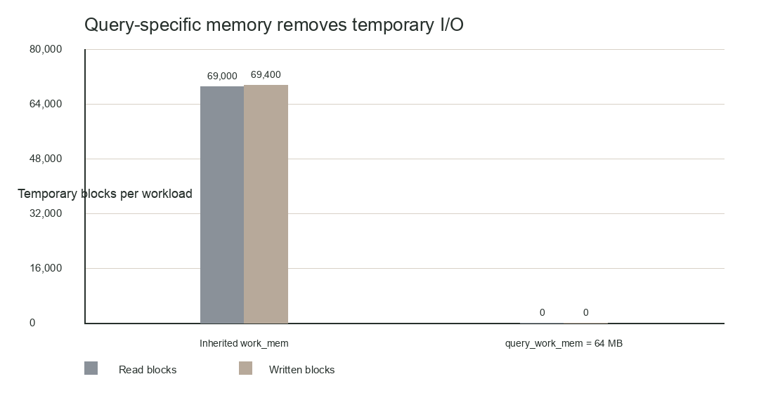
08 / RESULT
09
临时块归零，但主门槛仍然有效
query_work_mem=64MB 消除了 spill；7.32% 延迟改善低于预设 10% 主成果门槛
69,400→0
临时块
因此它是调优控制，不是 headline performance claim。
边界记录
OpenTenBase · reproducible evidence
Notes:
[Sources]
- report/figures/output/04_temp_blocks.png
- report/06-实验设计.md
- report/08-局限与风险.md

Slide 10
09 / CORRECTNESS
10
性能变化没有改变结果
exact/full-probes 对照逐行一致，recall@10 保持 1.0
2,000/2,000
1.0
5/5
top-10 行一致
recall@10
配对更快
结论：这是输出不变的工程优化，不是近似算法替换。
正确性门禁
OpenTenBase · reproducible evidence
Notes:
[Sources]
- report/07-结果与图表.md
- artifacts/experiment/ivfflat-query-path-v1/claim_validation.md

Slide 11
10 / EVIDENCE
11
每个数字都能回到 CSV、日志或提交
证据包和源码补丁分层归档，失败的第一次尝试也保留
• canonical patch SHA256 固定
• run manifest + claim ledger
• 原始 stderr 与排除理由
• 图表脚本从归档 CSV 现场生成
• 5 个渐进式提交可逐步复现
可复现链
source → build → run → CSV → figure → PDF
证据纪律
OpenTenBase · reproducible evidence
Notes:
[Sources]
- report/README.md
- artifacts/experiment/ivfflat-query-path-v1/run_manifest.json
- artifacts/experiment/ivfflat-query-path-v1/claim_validation.md

Slide 12
11 / LIMITATIONS
12
结论有边界，边界也是交付的一部分
把已验证、未验证和不宣称分开写进报告
已验证
固定 workload · 1 Datanode · 高 probes · Cosine
未覆盖
P95/P99 · 分布式 recall · QUERIES=200 以上
不宣称
手写 SIMD · 上游已合并 · 全场景泛化
局限与风险
OpenTenBase · reproducible evidence
Notes:
[Sources]
- report/08-局限与风险.md
- docs/01-需求文档/需求规格说明书.md

Slide 13
12 / CONTRIBUTION
13
两个平台级发现，比单个加速数字更可迁移
把“为什么在 OpenTenBase 上失效”回答清楚
XX000
-18.30%
0
rescan 生命周期缺陷
构建链恢复后的主结果
上游 CFLAGS 静默丢失
交付边界：本仓验证 → format-patch → 维护者讨论 → 上游投递。
贡献与后续
OpenTenBase · reproducible evidence
Notes:
[Sources]
- report/09-贡献与后续计划.md
- docs/03-技术文档/技术选型说明.md

Slide 14
13 / REPRODUCIBILITY
14
复现不依赖作者口述
仓库已把命令、数据、哈希、PDF 和说明书放在同一条路径上
源码
patches/ + series commits
数据
artifacts/experiment/...
图表
report/figures/ scripts + CSV
报告
report/build/*.pdf
披露
docs/05-AI使用策略自我报告.md
交付结构
OpenTenBase · reproducible evidence
Notes:
[Sources]
- report/10-附录与复现命令.md
- README.md

Slide 15
OPEN TENBASE / PGVECTOR
结论
恢复平台能力，让上游已有优化真正生效
可复现、可审计、可上游化
实战开发成果汇报 · 2026
结束
OpenTenBase · reproducible evidence
Notes:
[Sources]
- report/01-摘要.md
- report/09-贡献与后续计划.md

